Slide 1

头条炫酷ViewPager指示器
--自定义控件玩转字体变色
20:05正式上课
THANK YOU FOR WATCHING
主讲老师Zero老师：3417671365
课程咨询阿媛老师：1413650094

Slide 2

讲师简介
享学课堂 -Zero老师
系统架构师、项目经理
前阿里P7移动架构师，曾就职于Nubia等一线互联网公司。有多年的项目研发经验，精通Android 高级控件开发，性能优化，多种开源框架开发经验，热爱代码，对Android情有独钟，讲课生动，有激情。
◆ QQ：3417671365

Slide 3
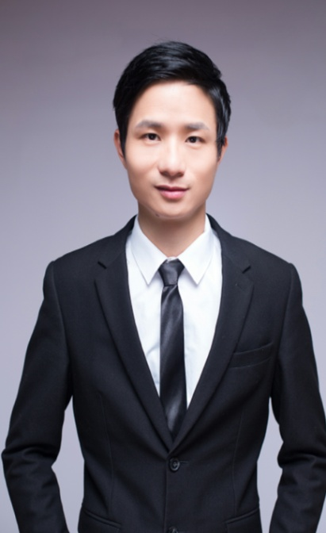


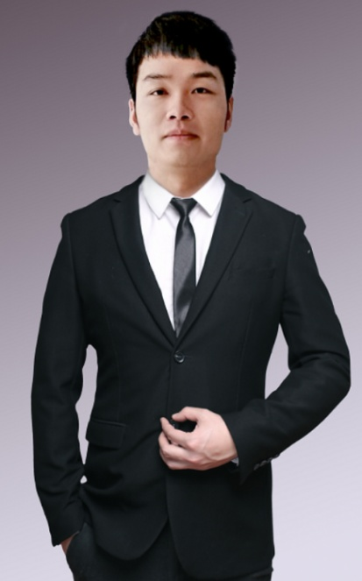
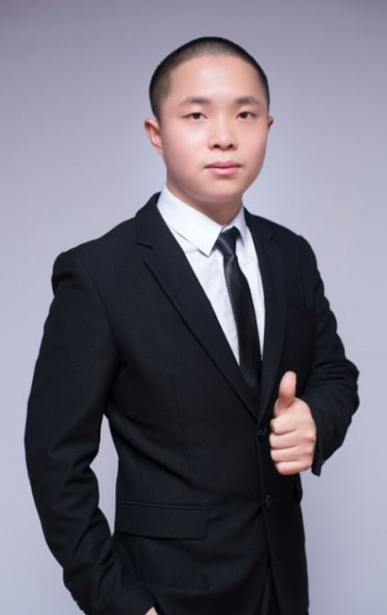
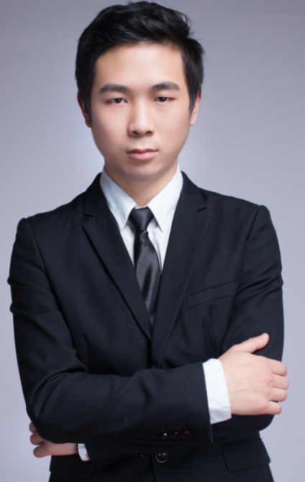
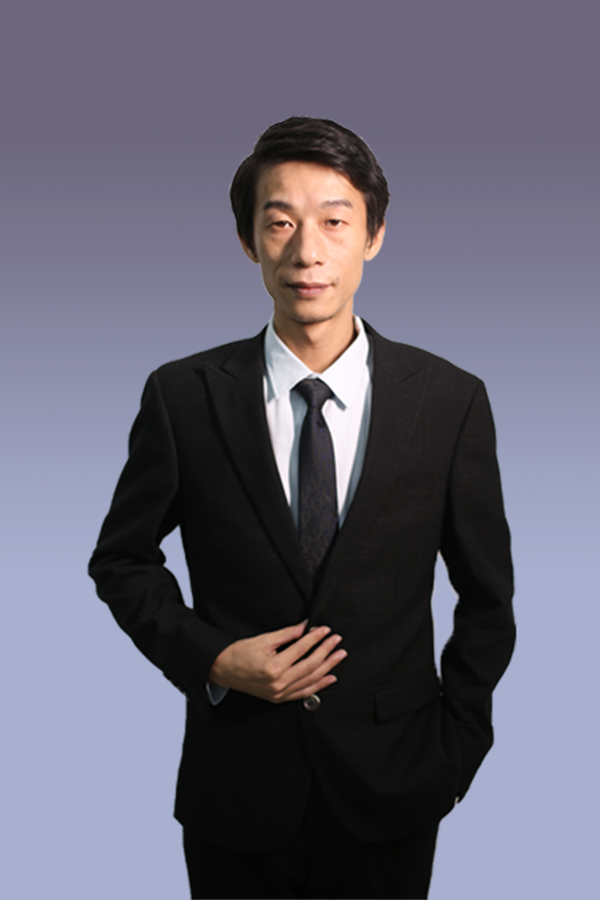
享学讲师团队
Alvin老师
曾就职于三星、
小米，项目经理
Mark 老师
华为架构师，专注并发编程
King 老师
曾就职于招行、58同城
Allen老师
国防科大研究生毕业，
全球首批Android开发者
Zero老师
前阿里P7移动架构师，
曾就职于Nubia等一线互联网公司。
Lance老师
某游戏公司主程，
前爱奇艺高程。
Jette老师
东芝项目经理

Slide 4
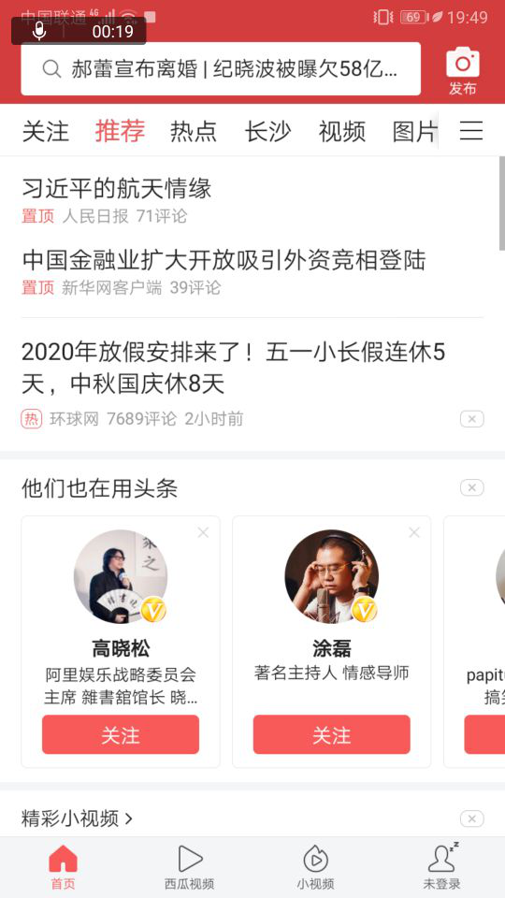
今日头条ViewPager指示器

Slide 5
01
我们是什么人
92%没有看过
View/ViewGroup源码
52%的人没有写过自定义View
62%不知道MeasureSpec
结论：我们的问题很严重，几乎都在使用别人的代码构建自己的app

Slide 6
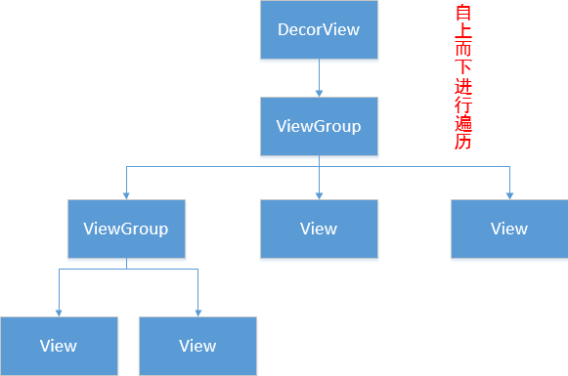
View的层级结构

Slide 7
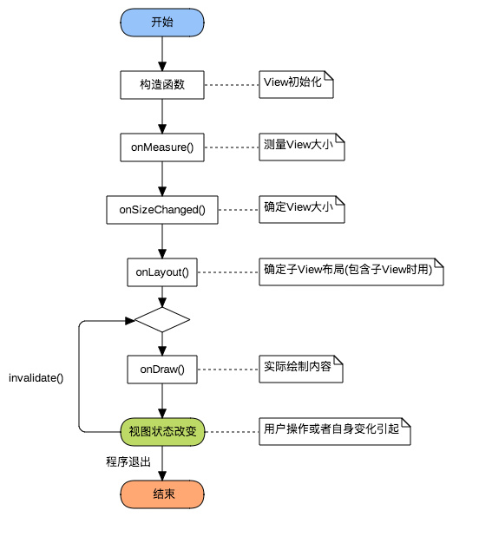
01
自定义View的绘制流程

Slide 8
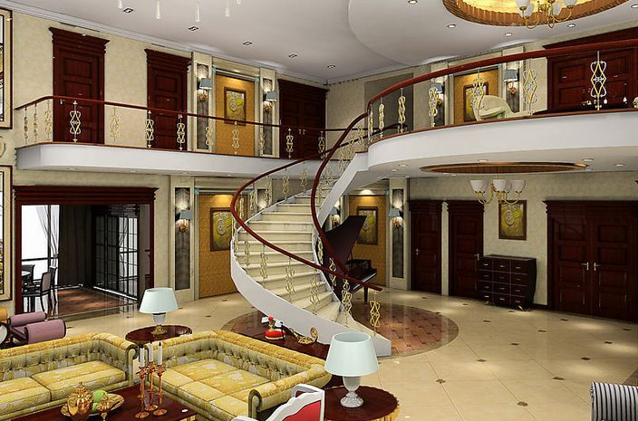
01
自定义View的绘制流程
测量View的大小
确定子View布局
实际绘制内容
所以，自定义View主要是实现 onMeasure + onDraw
自定义ViewGroup主要是实现onMeasure + onLayout

Slide 9
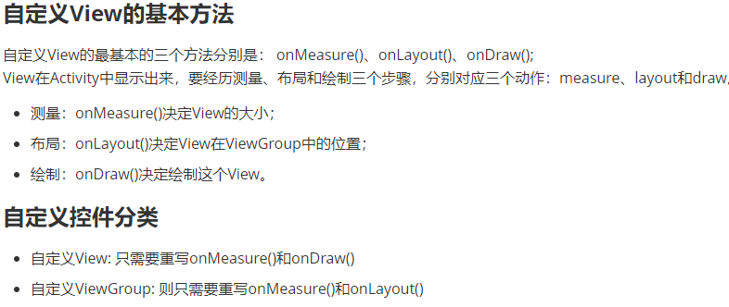
自定义控件实现过程

Slide 10

01
MeasureSpec 是什么？
android:layout_width="match_parent"
android:layout_width="wrap_content"
android:layout_width="10dp"

Slide 11
01
MeasureSpec 是什么？
MeasureSpec是View中的内部类，基本都是二进制运算。由于int是32位的，用高两位表示mode，低30位表示size，MODE_SHIFT = 30的作用是移位
UNSPECIFIED：不对View大小做限制，
EXACTLY：确切的大小，如：100dp或者march_parent
AT_MOST：大小不可超过某数值，如：wrap_content

Slide 12
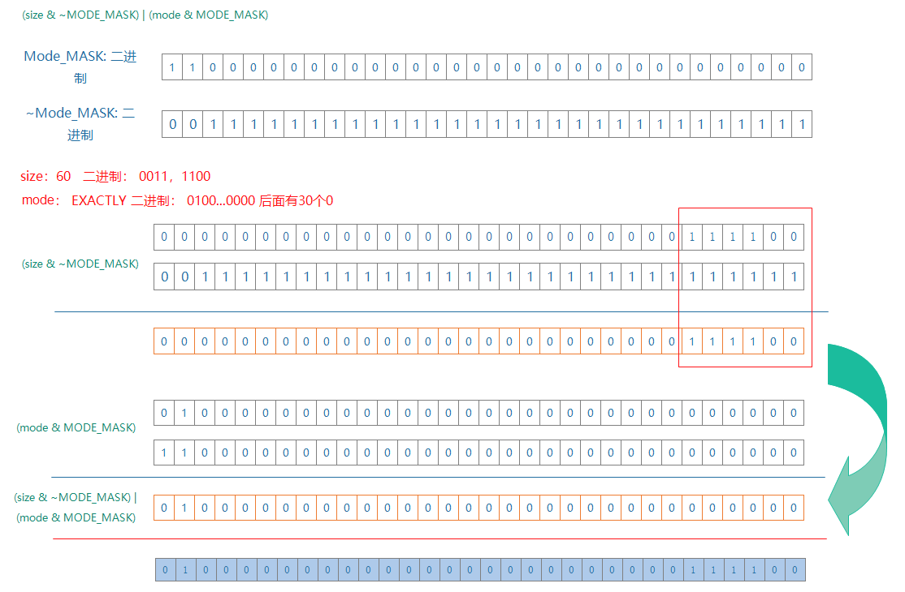
01
新浪面试题：MeasureSpec 原理

Slide 13

01
一道面试题：为什么要measure？
“爸我准备结婚，要买房子，还缺点钱”
“你要多少？”

Slide 14

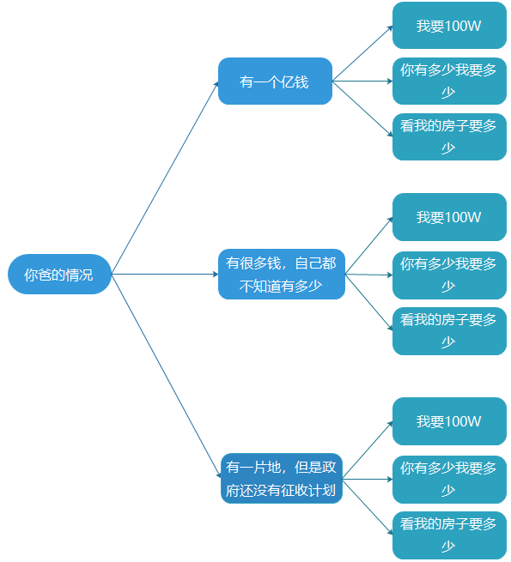
01
一道面试题：为什么要measure？
getChildMge't'C'hi'leasureSpec原理解析
明确的给你 100W
明确的把你爸的钱全给你
最多不能超过你爸的钱
把你要的明确给你
明确的把你爸的钱全给你，但不能超过他的
最多不能超过你爸的钱
等政府部门的情况
等政府部门的情况
等政府部门的情况

Slide 15
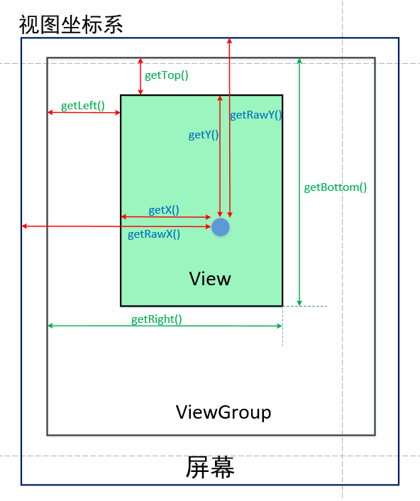
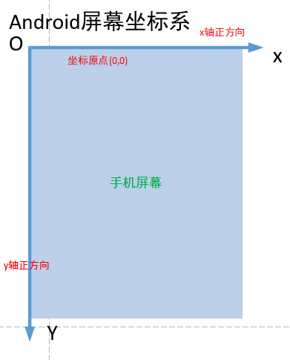
Android两种坐标系

Slide 16
目 录
CONTENTS
自定义绘制基础
头条炫酷指示器原理分析
头条字体变色指示器
课程复盘
1. 画笔Paint
2. 画布Canvas
3. Draw
头条炫酷指示器原理分析
1. 实现字体变色指示器
Android进阶之路
交流互动

Slide 17
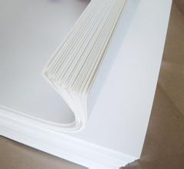


Canvas
Paint
Draw

Slide 18
自定义view
Category | Methods | Description
布局相关 | onMeasure(int, int) | 如果需要改变view的大小，那么需要重写该方法
 | onLayout(boolean, int, int, int, int) | 如果需要改变View的（在父控件的）位置，那么需要重写OnLayout方法。
 | onSizeChanged(int, int, int, int) | 在布局发生变化时的回调函数
绘制 | onDraw(android.graphics.Canvas) | 如果需要改变View绘制的图像，那么需要重写该方法
事件处理 | onKeyDown(int, KeyEvent) | Called when a new hardware key event occurs.
 | onKeyUp(int, KeyEvent) | Called when a hardware key up event occurs.
 | onTrackballEvent(MotionEvent) | 轨迹球
 | onTouchEvent(MotionEvent) | Called when a touch screen motion event occurs.

Slide 19
自定义view
方法 | 描述
invalidate() | 整个view刷新
invalidate(int l，int t，int r，int b) | 刷新局部
invalidate(Rect dirty) | 刷新一个矩形区域
invalidateDrawable(Drawable drawable) | 刷新一个特定的Drawable
函数的主要作用是请求View树进行重绘，该函数可以由应用程序调用，或者由系统函数间接调用，例如setEnable(), setSelected(), setVisiblity()都会间接调用到invalidate()来请求View树重绘，更新View树的显示。

Slide 20
Paint的常用方法

Slide 21
Paint常用方法
Paint类主要用于设置绘制风格：包括画笔的颜色画笔触笔粗细、填充风格及文字的特征
方法 | 简要说明
setARGB(int a, int r, int g, int b) | 设置颜色
setAlpha(int a) | 设置透明度
setAntiAlias(boolean aa) | 设置是否抗锯齿
setColor(int color) | 设置颜色
setPathEffect(PathEffect effect) | 设置绘制路径时的路径效果
setShader(Shader shader) | 设置画笔的填充效果
setShadowLayer(float radius, float dx, float dy, int shadowColor) | 设置阴影

Slide 22
Paint常用方法
方法 | 简要说明
setStrokeWidth(float width) | 设置画笔的宽度
setStyle(Paint.Style style) | 设置画笔的填充风格
setTextAlign(Paint.Align align) | 设置文字对齐方式
setTextScaleX(float scaleX) | 设置文字水平拉伸比例
setTextSize(float textSize) | 设置文字的大小
setStrokeCap(Paint.Cap cap) | 设置画笔的形状
setStrokeJoin(Paint.Join join) | 设置画笔转弯处的连接风格

Slide 23
Canvas图形绘制

Slide 24
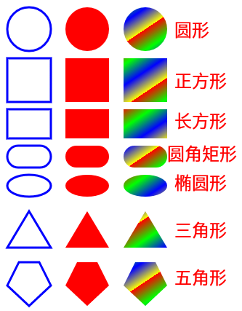
Canvas绘制
2、绘制几何图像
canvas.drawArc （扇形）
canvas.drawCircle（圆）
canvas.drawOval（椭圆）
canvas.drawLine（线）
canvas.drawPoint（点）
canvas.drawRect（矩形）
canvas.drawRoundRect（圆角矩形）
canvas.drawVertices（顶点）
cnavas.drawPath（路径）
3、绘制图片
canvas.drawBitmap （位图）
canvas.drawPicture （图片）
4、文本
canvas.drawText

Slide 25
Canvas画布剪裁

Slide 26
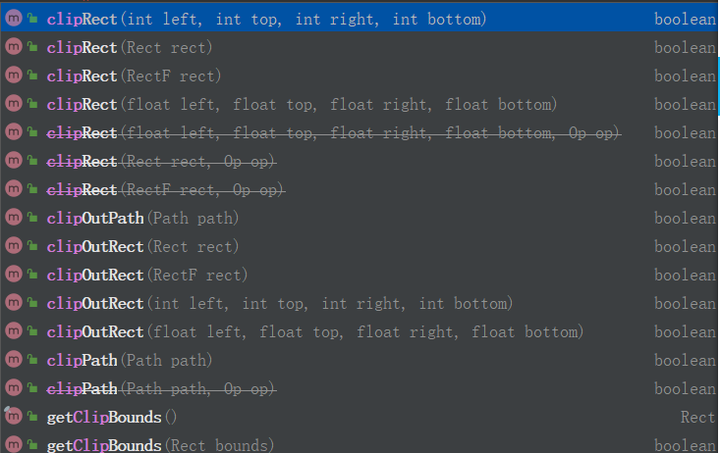
Canvas画布剪裁
clipRect函数是android.graphics.Canvas类下一个用于对画布进行矩形裁剪的方法。
它裁剪了我们想要的绘制区域 ， 有点类似ps里面的遮罩效果

Slide 27
Canvas保存与回滚

Slide 28
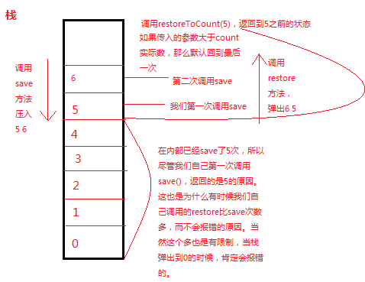
Canvas的保存和回滚
Canvas还提供了保存和回滚属性的方法(save和restore)，比如你可以先保存目前画纸的位置(save)，然后旋转90度，向下移动100像素后画一些图形，画完后调用restore方法返回到刚才保存的位置。

Slide 29
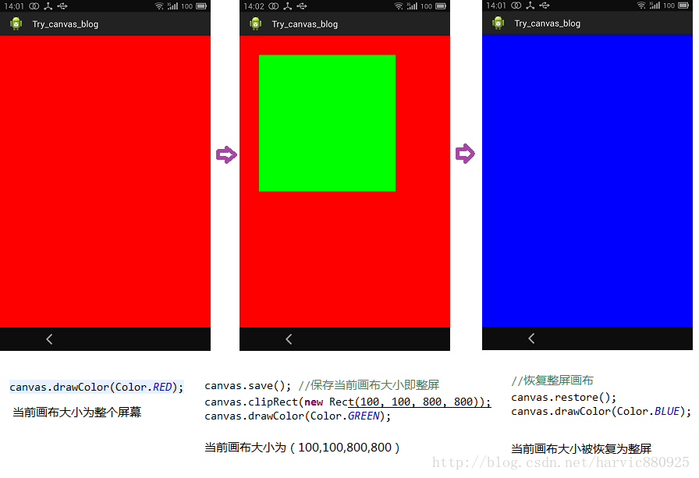
Canvas的保存和回滚

Slide 30
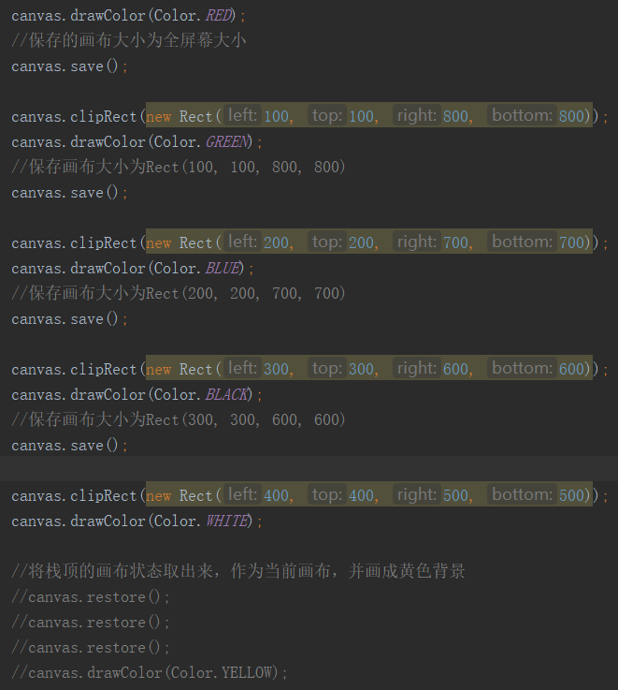

Canvas的保存和回滚

Slide 31



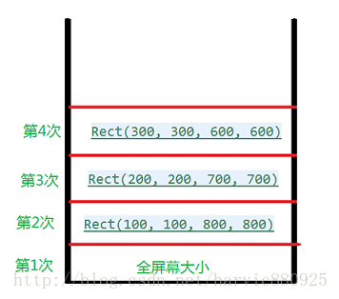
Canvas的保存和回滚

Slide 32
屏幕显示与Canvas关系

Slide 33
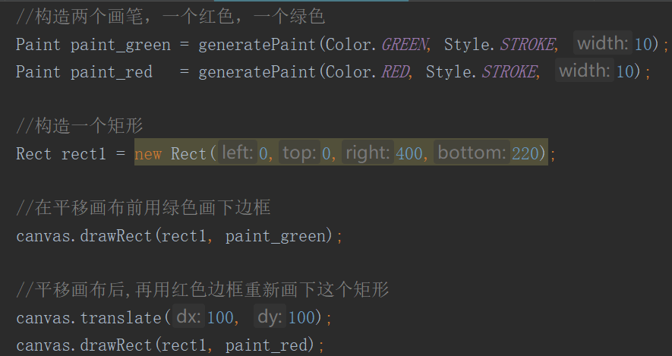
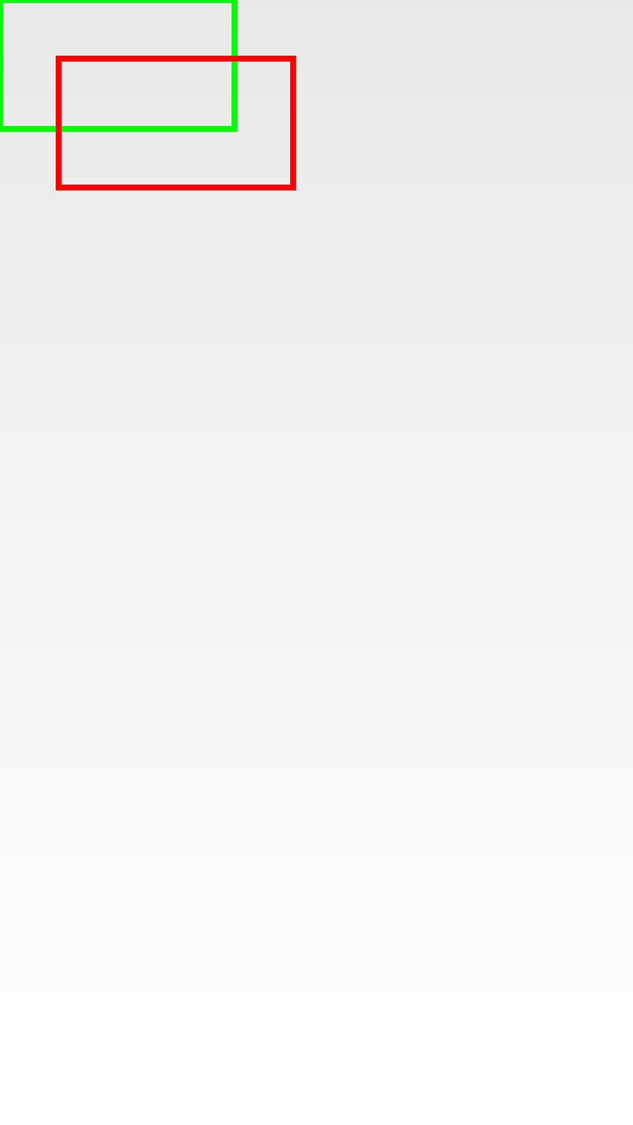
屏幕显示与Canvas的关系
这个结果的关键问题在于，为什么绿色框并没有移动？

Slide 34
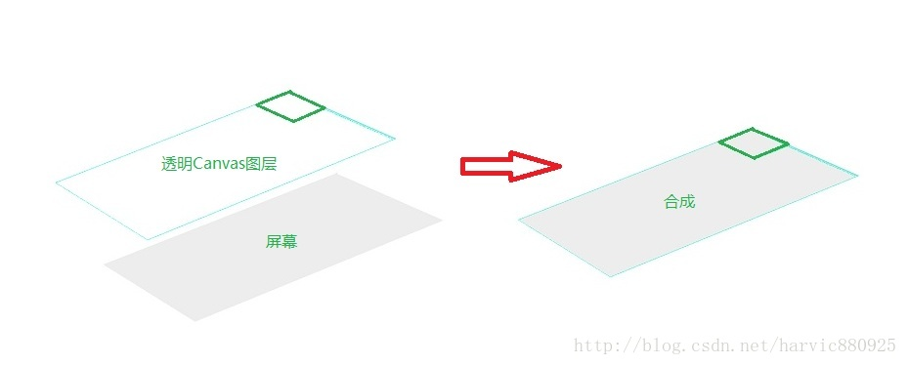
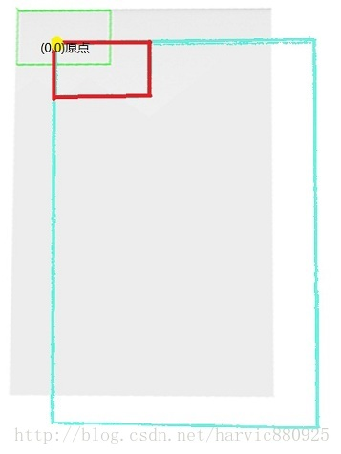
屏幕显示与Canvas的关系
Canvas是一个很虚幻的概念，相当于一个透明图层（用过PS的同学应该都知道），每次Canvas画图时（即调用Draw系列函数），都会产生一个透明图层，然后在这个图层上画图，画完之后覆盖在屏幕上显示。所以上面的两个结果是由下面几个步骤形成的
canvas.drawRect(rect1, paint_green)
上半年
canvas.drawRect(rect1, paint_red)

Slide 35
Canvas文字绘制

Slide 36
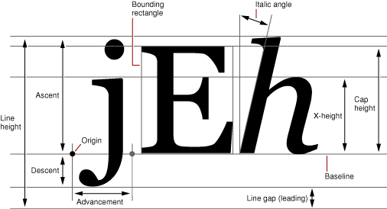
文字绘制
基准点是baseline
Ascent是baseline之上至字符最高处的距离
Descent是baseline之下至字符最低处的距离
Leading文档说的很含糊，其实是上一行字符的descent到下一行的ascent之间的距离
Top指的是指的是最高字符到baseline的值，即ascent的最大值
bottom指的是最下字符到baseline的值，即descent的最大值

Slide 37
View的层级结构

Slide 38
课程总结
自定义View的知识体系有哪些？
知识点 | 面试体系
Android的坐标系 | Android自定义View
View的绘制原理
ViewGroup如何测量和布局
Notes:
https://github.com/Tencent/tinker/blob/dev/tinker-android/tinker-android-loader/src/main/java/com/tencent/tinker/loader/SystemClassLoaderAdder.java

Slide 39
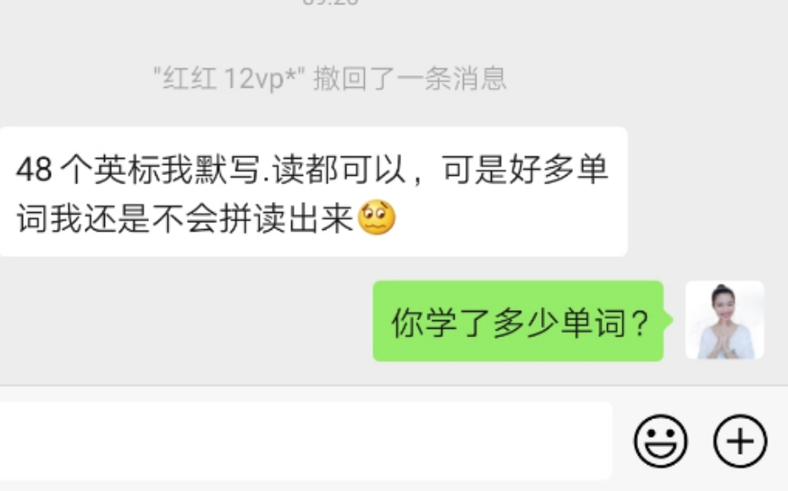
学习的态度

Slide 40

怎样学习这个知识体系？
自学
买书学习
朋友请教

Slide 41
自学？
课程咨询阿媛老师：2807762965
方向
耗时
技术无法落地
坚持不下来
学习的方向和目标 无法把控 学习的程度难以掌握
自己遇到了问题，查资料需要很长时间，资料还不一定是对的，这样就增添了学习成本，甚至会导致学习流产
自己学习，缺乏实际的项目，学了感觉没有用，所以久而久之就会产生一种想法，反正现在没有用，等以后要有的时候再学习，然后就没有然后了
自学是没有人指导的，是一个坐冷板凳的过程，大部分人本身就是明天主义者，在没有人教，没有人在后面鞭策的时候，学习很容易就变成了，“我靠，要不今天先休息吧，明天再努力”

Slide 42





怎样去学习？

Slide 43
课程总结
2019 你进步了吗？
2020 你迷茫了吗？
Notes:
https://github.com/Tencent/tinker/blob/dev/tinker-android/tinker-android-loader/src/main/java/com/tencent/tinker/loader/SystemClassLoaderAdder.java

Slide 44
现在的你？
技术太落后
想去大厂
公司技术框架落后，工作主要
是堆砌业务，没有机会接触底层技术
一直待在中小型公司或者外包公司，想去BAT等一线互联网公司
工作危机
自学很迷茫
掌握的技术与工作年限严重不匹配，技术能力无法胜任目前工作岗位，或者无法通过BAT等一线互联网公司的面试
Android技术栈太多，不知道该学哪些，看书看博客效率太低，没人指导很迷茫，刚学完的技术很快就遗忘了
Notes:
https://github.com/Tencent/tinker/blob/dev/tinker-android/tinker-android-loader/src/main/java/com/tencent/tinker/loader/SystemClassLoaderAdder.java

Slide 45
Android技术栈
深入理解Java语言
筑基
Android开发框架体系
结丹
性能优化，NDK，算法
元婴
移动系统架构师
化神
Notes:
https://github.com/Tencent/tinker/blob/dev/tinker-android/tinker-android-loader/src/main/java/com/tencent/tinker/loader/SystemClassLoaderAdder.java

Slide 46
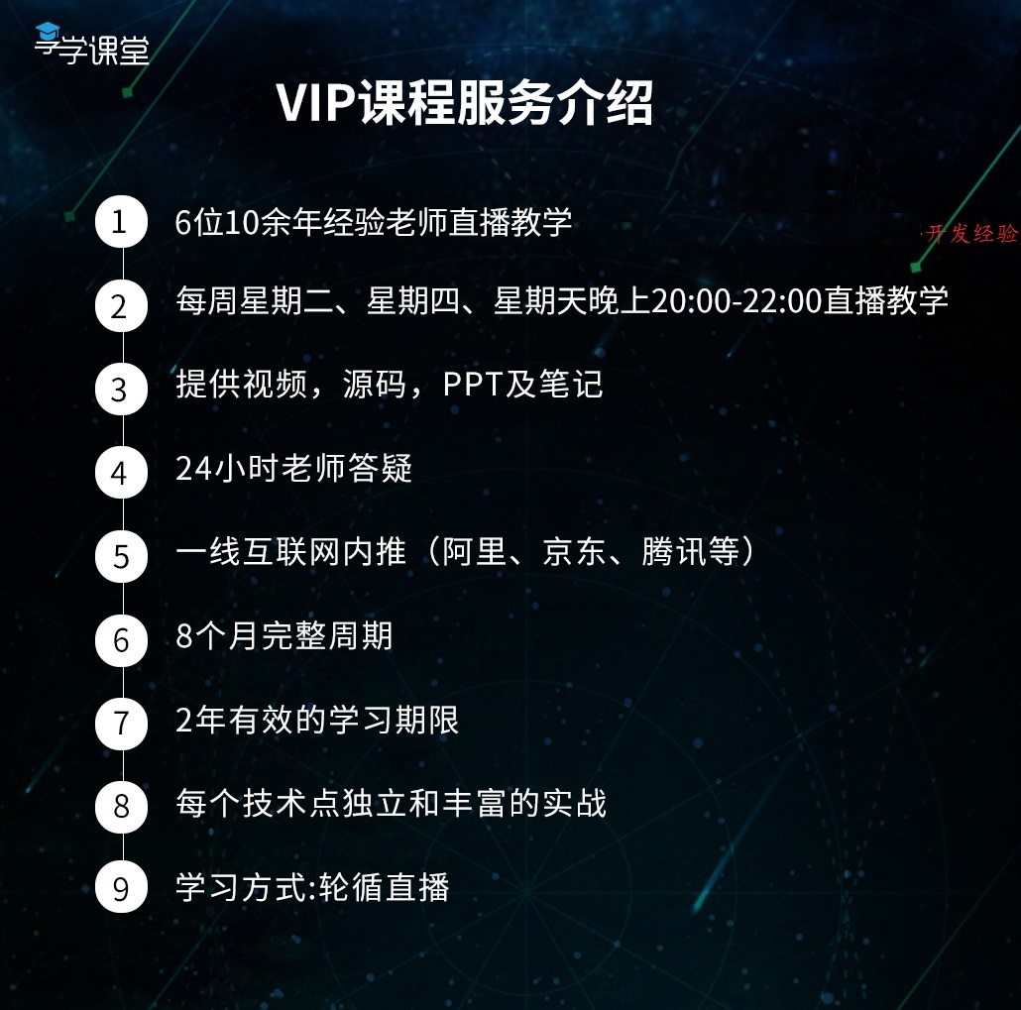
VIP服务体系
课程深入讲解：
1：Java 语言与Android相关的进阶知识
2：构建APP框架的高级UI与FrameWork
3：NDK开发
4：性能优化
6：Android前沿技术
7：架构师项目实战
8：微信小程序
9: Flutter

Slide 47
腾讯课堂权威保障
课程咨询阿媛老师：2807762965
01
支付保障
腾讯课堂为保障学员付费安全提供的官方服务，监督享学教学质量与售后服务；
权威保障
精品课程
02
师资保障
一线互联网10余年移动开发架构师大牛授课，7×24小时答疑服务

Slide 48


Slide 49


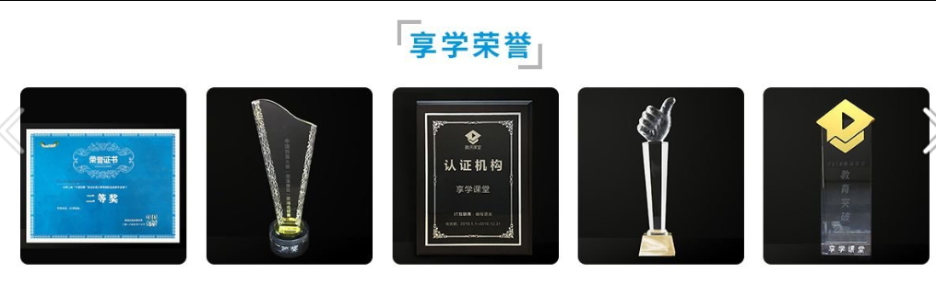
Notes:
https://user.qzone.qq.com/2133576719?source=aiostar

Slide 50
怎么教？教学安排
课程咨询依娜老师： 2133576719
资深讲师服务
学习方式
一线互联网10余年移动开发大牛授课
7×24小时答疑、职业生涯规划、职场辅导问答
课前发放预习资料，课中直播教学，课后提供视频、源码以及课件反复学习提升
实战作业
上课时间
小作业：知识专题独立小作业，现学现用学以致用大作业：商城实战，知识串联、架构落地
一周三节，周二、四、日晚上八点到十点
行业技术大咖不定时经验分享
VIP班主任督学
课程升级
VIP专属班主任小姐姐服务
每日课堂考勤
学习进度、作业完成情况跟踪
课程周期 8 个月左右
课程持续更新，保证行业技术领先

Slide 51


请给我们课程一个五星好评
你的好评是享学前行最大的动力，谢谢！
Notes:
https://ke.qq.com/comment/index.html?cid=341933

Slide 52
享学课堂
谢谢您的参与！
TAHNK YOU FOR WATCHING
主讲老师Zero：3417671365
课程咨询阿媛老师：2807762965

